Slide 1
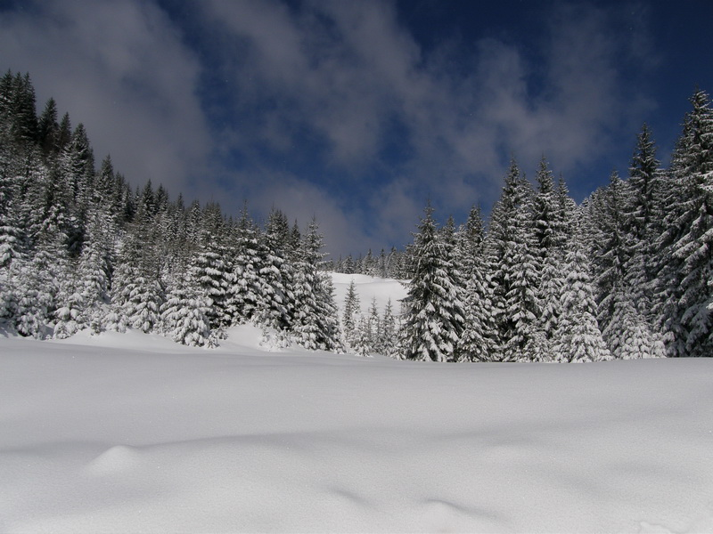
Snježno-šumske klime

Slide 2
Klima je prosječno stanje atmosfere nad nekim mjestom ili područijem. Glavna klimatska područja razlikujemo na osnovi temperatura i padalina te prirodnog biljnog pokrivača.
Glavni čimbenici o kojima ovisi klima jesu: geografska širina, raspodijela kopna i mora, nadmorska visina i reljef, vjetar i morske struje.

Slide 3
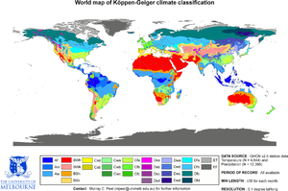
VRSTE KLIME
tropske → prašumska i savanska
umjerene → sredozemna i umjereno topla
suhe → pustinjska i stepska
polarne → tundre i vjećni mraz
snježno-šumske

Slide 4
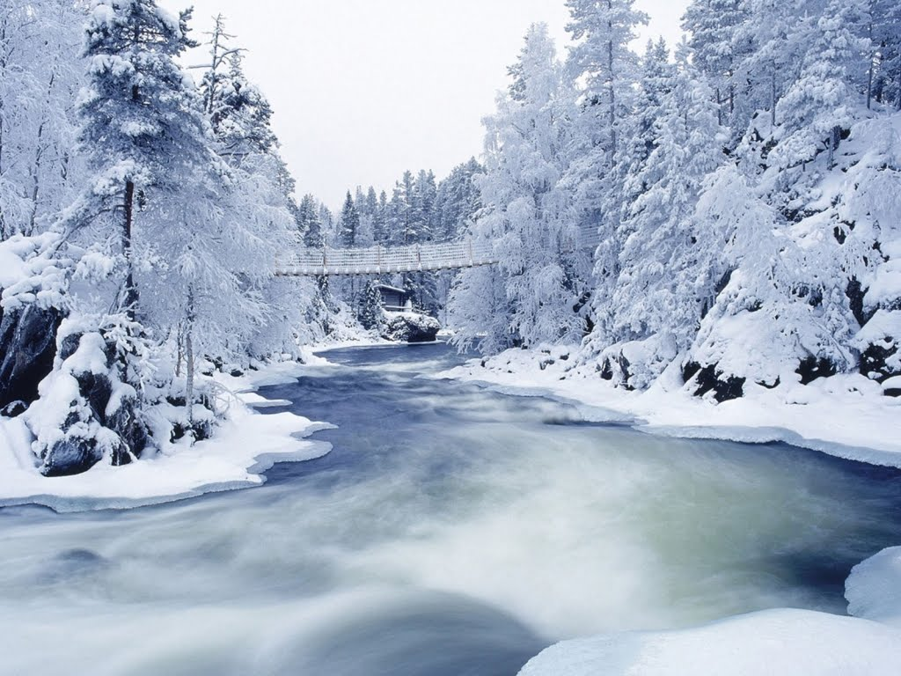
Snježno-šumske klime obiluju se dugim i hladnim zimama te sniježnim ljetima. Zime na polovima mogu biti hladne do-70°C

Slide 5
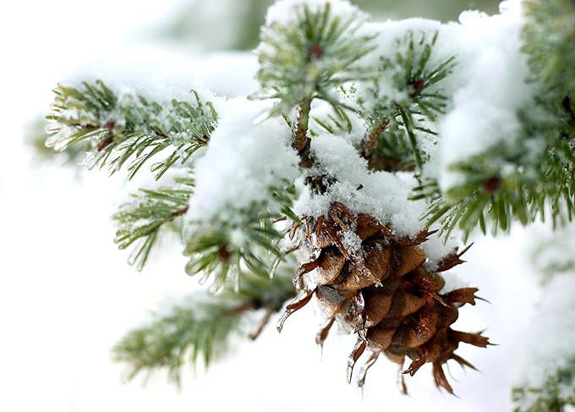
Znatan udio padalina padne u obliku snijega koji se zbog niskih temperatura dugo zadržava. Ipak najveći dio padalina padne u
toploj polovici godine.
Prema godišnjoj količini padalina razlikuje se vlažna i suha snježno-šumska klima.

Slide 6
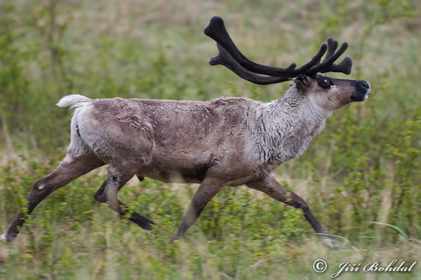
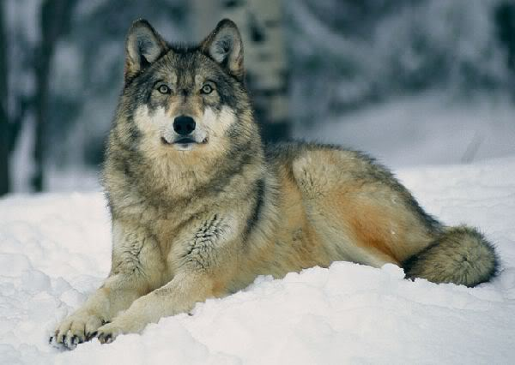
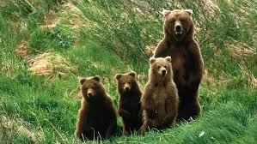
ŽIVOTINJE

Slide 7
Napravili
Mario martinolić
I
Petar ivić

